Slide 1
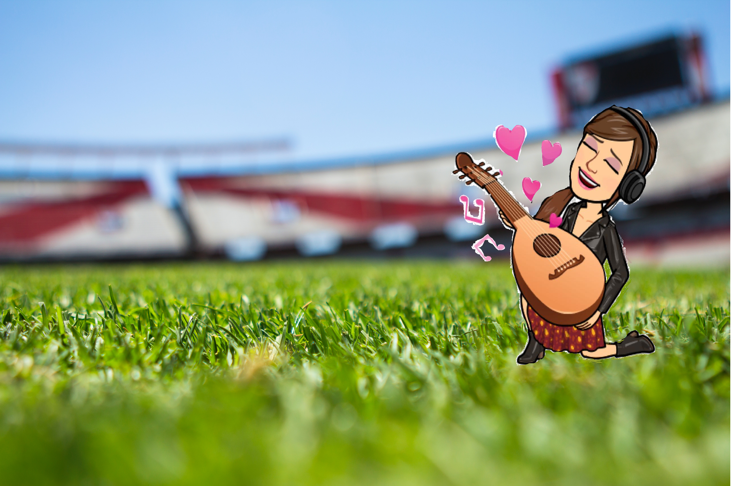
Das Urheberrecht – Paula hat eine Idee
Paula findet, dass sie eine gute Idee hat. Um mehr Follower zu gewinnen, plant sie ein Reel, das es noch nie zuvor gab.
Sie möchte beim nächsten Spiel HSV vs. St. Pauli in der Halbzeitpause auf die Rasenfläche gelangen und für ihren Freund ein selbst geschriebenes Lied singen. 60 Sekunden, die ihr Leben verändern können.
Welche guten Ideen hattet ihr schon mal? Sammelt diese auf der Pinnwand (10 Min)!
Notes:
Ein Reel ist ein kurzes Video, welches die Anzahl der Follower deutlich erhöhen kann. Dies geschieht mithilfe eines Algorithmus.
https://onlinemarketing.de/social-media-marketing/reels-algorithmus-instagram-einblick (09.10.2024):
Der Reels-Algorithmus bewertet die Wahrscheinlichkeit, dass Nutzende auf den Inhalt reagieren (komplett anschauen, kommentieren, liken, selber ein Reel erstellen).
Sie werden auf der Basis der bereits gesammelten Daten den Usern vorgespielt (Auf welche Reels habe ich bereits reagiert? Interaktion mit anderen Nutzenden).
Einige Themen, wie Politik, aber auch bei Verstößen, führen zur Einschränkung des Reels (auch wenn das Video schon auf einer anderen Plattform gepostet wurde -> Alleinstellungsmerkmal).

Slide 2
Schutz durch Urheberrecht
Eine Idee ist noch nicht urheberrechtlich geschützt. Das Urheberrecht entsteht jedoch bereits bei der Erstellung eines Werkes.
Ein Produkt ist ein Werk im Sinne des Urheberrechts, wenn:
es eine persönliche Schöpfung der Urheberin oder des Urhebers ist,
es einen geistigen Gehalt hat,
bei ihm eine wahrnehmbare Formgestaltung sichtbar ist und
in ihm die Individualität der Urheberin oder des Urhebers zum Ausdruck kommt.
Hinweis: Produkte, die kein Werk im Sinne des Urheberrechts sind, können trotzdem durch das Gesetz geschützt sein. Sie gelten dann aber trotzdem nicht als Werk.

